Slide 1


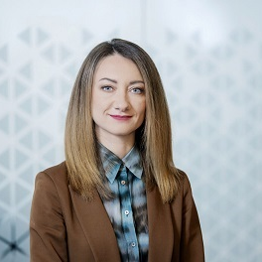
aizdevums ar kapitāla atlaidi eksportējošiem komersantiem lielo investīciju projektu atbalstam
Irina Nožkina
Korporatīvās darījumu daļas vadītāja vietniece
Irina.Nozkina@altum.lv
+371 25 655 819
Notes:
ALTUM loma un projektu vērtēšana

Slide 2

Saturs
ALTUM investīciju aizdevums ar kapitāla atlaidi
ALTUM papildaizdevums
Finansēšanas struktūra

Slide 3
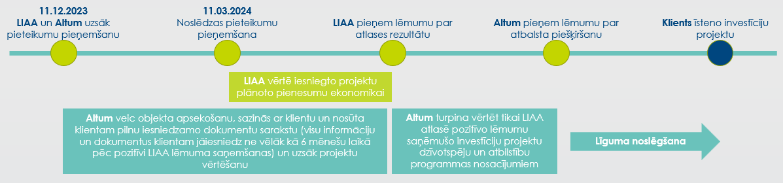
aizdevums ar kapitāla atlaidi
ALTUM uzsāk aizdevuma pieteikuma ar kapitāla atlaidi (projekta) vērtēšanu pēc pieteikuma saņemšanas!

Slide 4
KO MĒS VĒRTĒJAM?
AML
Atbilstība programmas aizdevuma nosacījumiem
Darījuma finanšu struktūra
Uzņēmuma un projekta dzīvotspējas vērtējums

Slide 5
AML

Slide 6
Atbilstība AIZDEVUMA nosacījumiem
vidējo un lielo komersantu statuss
atbalstāmās nozares
plānotās investīcijas ir vismaz
10 milj. EUR apmērā
investīcijas ražošanas /
pakalpojumu sniegšanas uzsākšanai vai paplašināšanai

Slide 7
AIZDEVUMU IZSNIEDZ TIKAI KAPITĀLA ATLAIDES APMĒRĀ
Līdz 30% no projekta attiec. izmaksām (materiālo un nemateriālo aktīvu izmaksas, piemēram, iekārtas), būvniecības un nekustamā īpašuma iegādes izmaksām līdz 40%
Līdz 10 mEUR liels aizdevums, ievērojot pieļaujamās atbalsta intensitātes
Projekts nav uzsākts pirms aizdevuma pieteikuma iesniegšanas ALTUM un LIAA
Termiņš līdz 20 gadiem

Slide 8
MaKSIMĀLĀ atbalsta intensitāte (līdz 55 MILJ. EUR )
50% (lielie)
vai 60% (vidējie)
50% (lielie)
vai 60% (vidējie)
30%* (lielie)
vai 40% (vidējie)
50% (lielie
vai 60% (vidējie)
50% (lielie)
vai 60% (vidējie)
*Rīga un Pierīga, t.sk. Limbažu, Ogres, Saulkrastu un Tukuma novados

Slide 9
KAM FINANSĒJUMU NEPIEŠĶIR?
apgrozāmajiem līdzekļiem
PVN apmaksai
projekta sagatavošanas darbiem
transportlīdzekļu iegādei
enerģiju ražojošās iekārtām

Slide 10
Darījuma finanšu struktūra
Uzņēmumu vēsturiskie dati
Plānotā naudas plūsma - kādi būs finanšu rādītāji pēc projekta pabeigšanas un līdz kapitāla atlaides saņemšanas

Slide 11
UZŅĒMUMA UN PROJEKTA DZĪVOTSPĒJA
Starta finanšu koeficienti MIN. prasības (pēc pēdējā noslēgtā gada pārskata datiem)
DSCR
Pašu kapitāls / aktīvi
Neto saistības / EBITDA
Finanšu koeficienti pēc projekta realizācijas
DSCR min.
Pašu kapitāls / aktīvi
Neto saistības / EBITDA

Slide 12

PĒCUZRAUDZIBA UN KAPITĀLA ATLAIDE
Kapitāla atlaide ir aizdevuma daļējs vai pilnīgs pamatsummas samazinājums
* – vai pēc 2 gadiem pēc projekta pabeigšanas, ja nav saņemts klienta paziņojums
** – par vienu trešdaļu var tikt samazināta ALTUM izsniegtā aizdevuma pamatsumma
*** – komersants zaudē vienu trešdaļu no projektam maksimāli pieejamās kapitāla atlaides apjoma

Slide 13
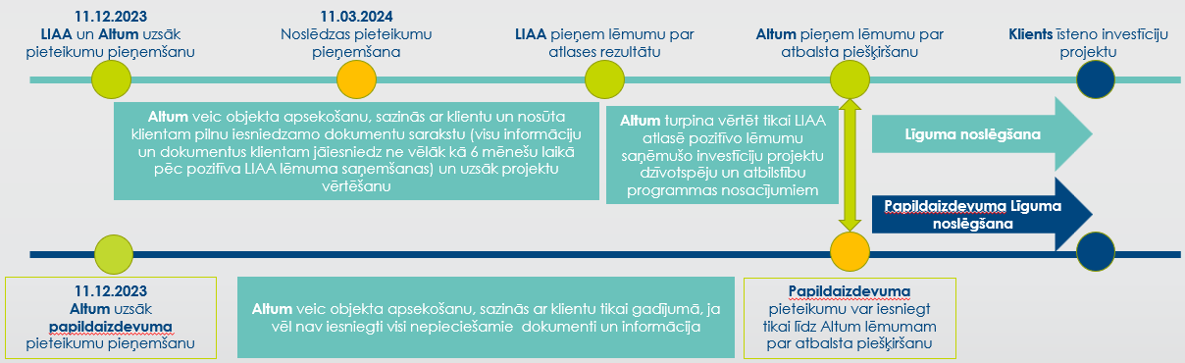
Papildaizdevuma pieteikuma izskatīšana
Investīciju projektam, par kuru iesniegts pieteikums aizdevumam ar kapitāla atlaidi, līdzfinansēšanai ir pieejams Altum papildaizdevums.
Līdz 30 milj. EUR, ievērojot pieļaujamās atbalsta intensitātes. Papildaizdevumu var piešķirt tikai, ja ir piešķirts aizdevums ar kapitāla atlaidi un tas attiecās uz tam pašām attiecināmajām izmaksām
Termiņš līdz 20 gadiem
Pamatsummas atmaksu sāk 2 gadu laika pēc investīciju projekta pabeigšanas
Papildaizdevumam var pieteikties, ja investīciju projekts nav uzsākts
Papildaizdevumam nav piemērojama kapitāla atlaide

Slide 14
Finansēšanas struktūras veidi 3.kārtai
Finansēšanas struktūra | Max.summa Altum | Klienta līdzdalība | Bankas aizdevums
Altum KA* + Klients | līdz 30% no investīciju projekta attiecināmām izmaksām (maksimāli 10 milj. EUR) | Min. 70% | n/a
Altum KA* + Klients + Banka | līdz 30% no investīciju projekta attiecināmām izmaksām (maksimāli 10 milj. EUR) | Min. 10% | Vienāds vai lielāks par Altum aizdevumu ar KA
Altum KA* + Klients + Banka + Altum Papildaizdevums | Aizdevums ar KA: līdz 30% no investīciju projekta attiecināmām izmaksām (maksimāli 10 milj. EUR) + Papildaizdevums līdz 30 milj. EUR** | Min. 10% | Vienāds vai lielāks par Altum aizdevumu ar KA
Altum KA* + Klients Altum Papildaizdevums | Aizdevums ar KA: līdz 30% no investīciju projekta attiecināmām izmaksām (maksimāli 10 milj. EUR) + Papildaizdevums līdz 30 milj. EUR** | Min. 25% | n/a
* Altum aizdevums ar kapitāla atlaidi
** Ievērojot atbalsta intensitātes noteiktajā reģionā

Slide 15
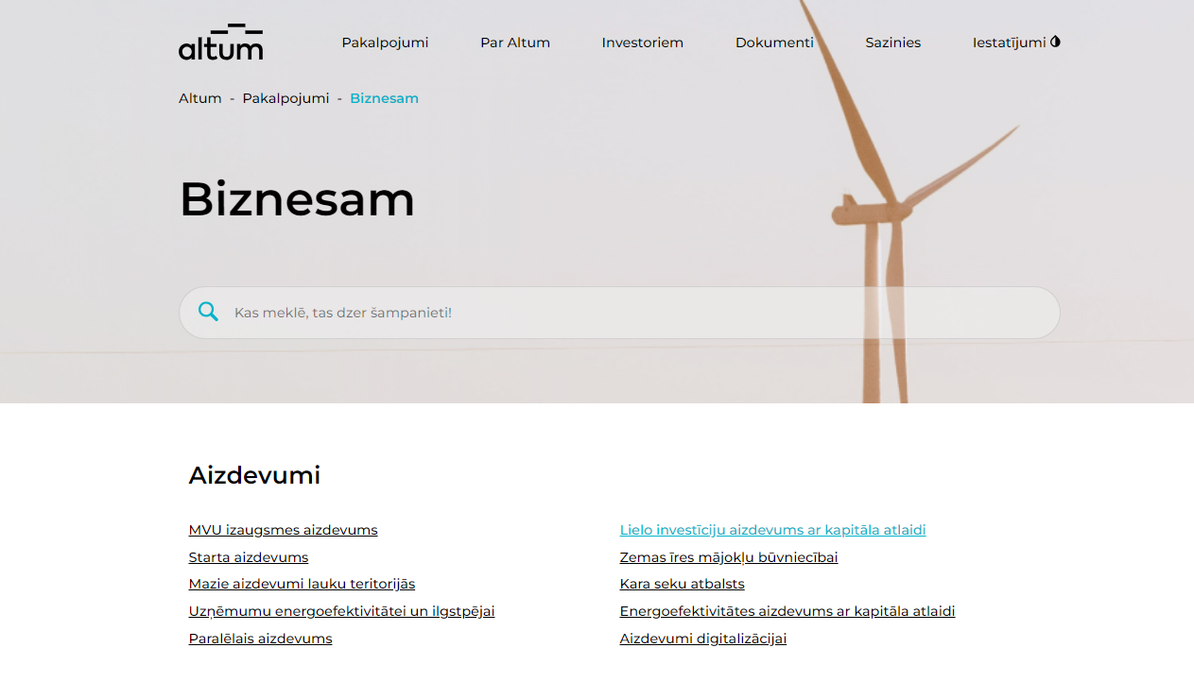

Kur meklēt informāciju?

Slide 16
Gaidīsim Jūsu pieteikumus!
Irina Nožkina
25 655 819
www.altum.lv
irina.nozkina@altum.lv

